Slide 1
НАШИ ДОБРЫЕ ДЕЛА

Slide 2
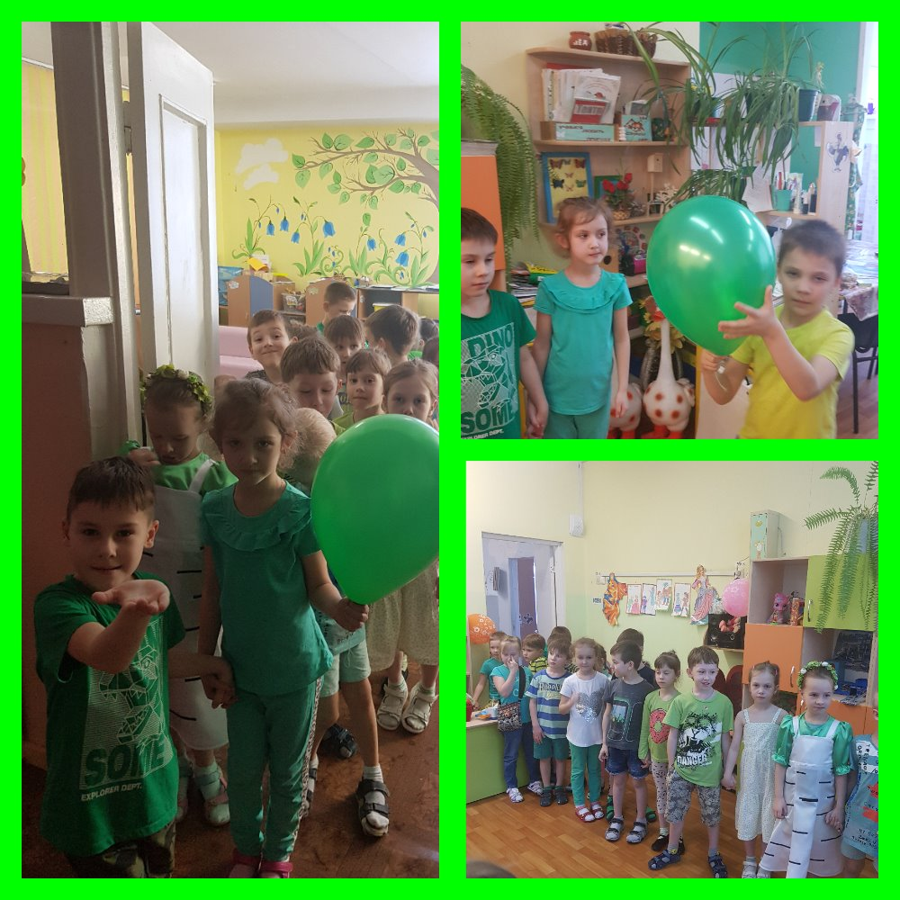
ФЛЭШМОБ «Зеленый день»

Slide 3
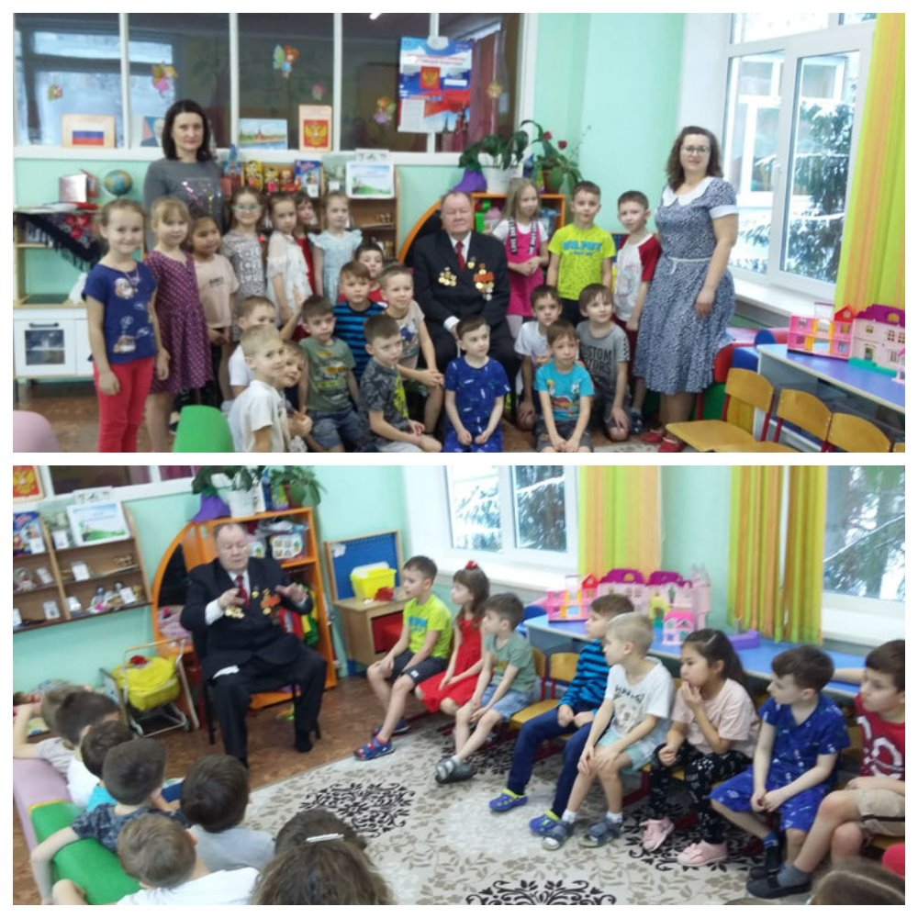
ВСТРЕЧАС С ВЕТЕРАНОМ ВОВ С ДОКИНЫМ Б.Д.

Slide 4
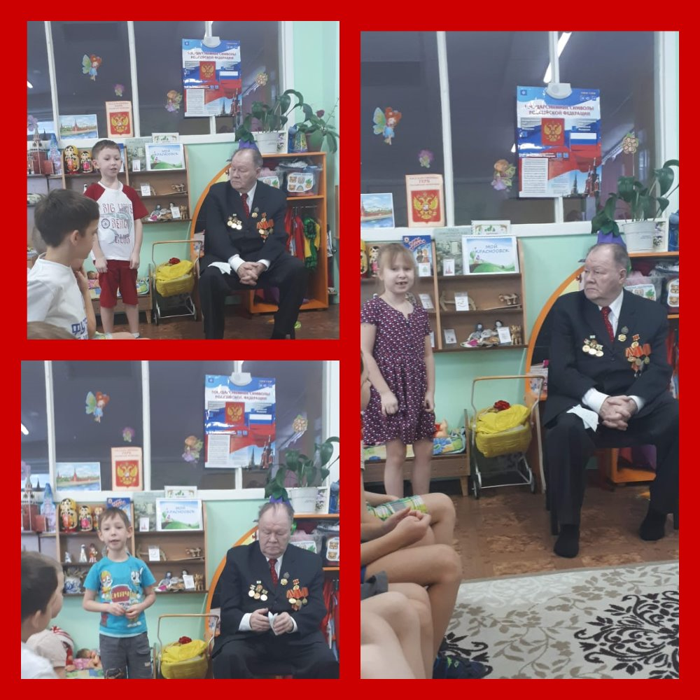
Добавить заголовок слайда 4
ПОДАРОК ДЛЯ ВЕТЕРАНА
ДЕТИ РАССКАЗАЛИ СТИХИ

Slide 5
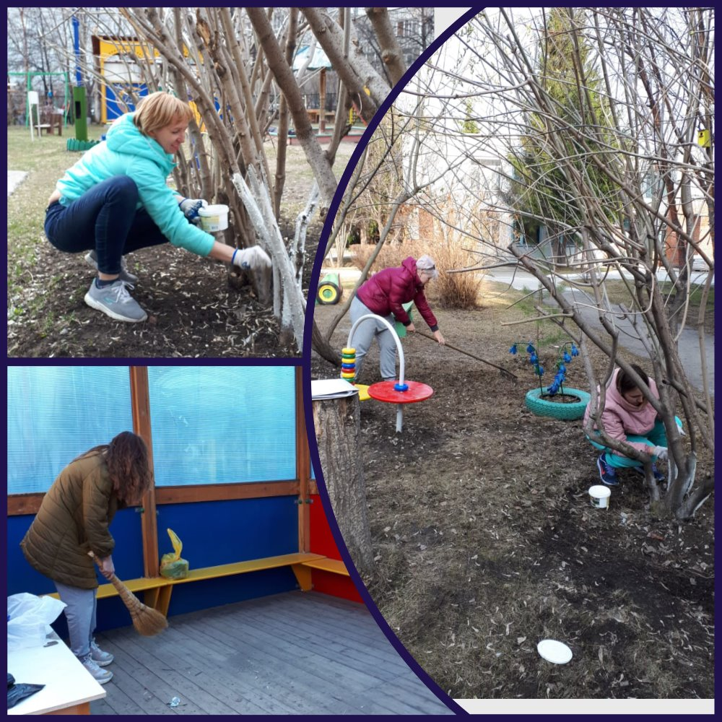
Уборка детской площадки

Slide 6
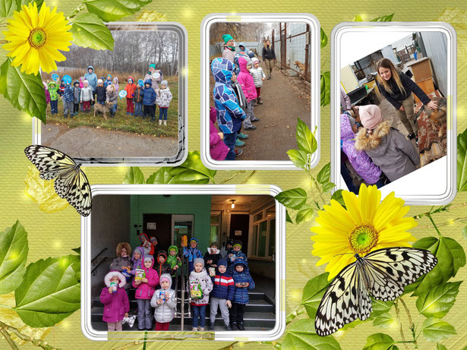
Корм для животных приюта

